Slide 1

내일은 타격왕
조원 [ 안제철 , 정희조 , 김병규 , 남건욱 ]
발표자 [ 김병규 ]

Slide 2

Content
1
1
업데이트 사항
2
게임 지표
3
유저 지표
Notes:
저희가 발표할 주력 내용 3가지 알려드리겠습니다.
1번 앞으로 업데이트 할 사항
2번 저희 게임 내 지표
3번 유저 데이터 지표를 보며 분석하겠습니다.

Slide 3
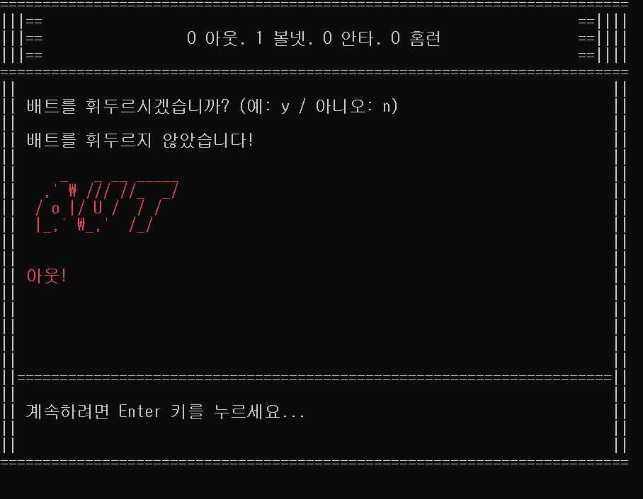
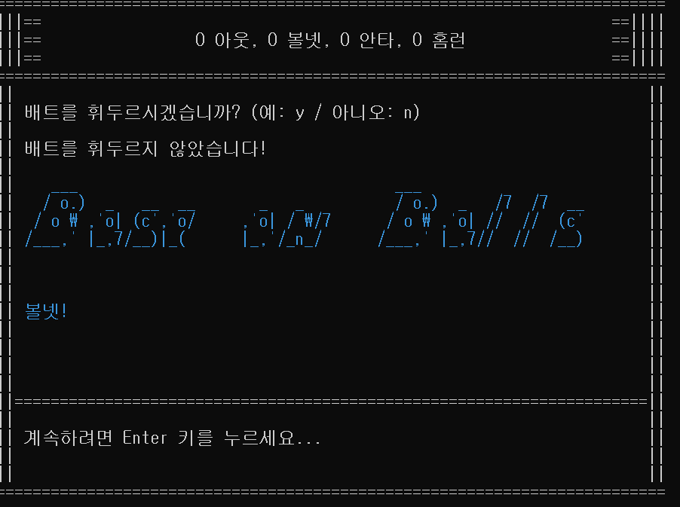
업데이트 사항
사운드 추가
Notes:
먼저 다음 2.0버전 업데이트 사항을 알려드리겠습니다.
첫번째로 저희 게임은 타격 , 홈런 , 배경음만 존재했지만 아웃과 볼넷 사운드를 추가하였습니다.
이후 추가적인 사항은 게임 내 지표를 통해 알려드리겠습니다.

Slide 4



업데이트 사항
이벤트 당첨자 발표
202227058
202327048
202127037
19점
16점
15점
Notes:
다음으론 이벤트 당첨자 발표입니다.
위에 표기된 점수로 3분이 이벤트에 당첨되었습니다.
당첨자는 발표후 오시면 상품 수령 해드리겠습니다.

Slide 5
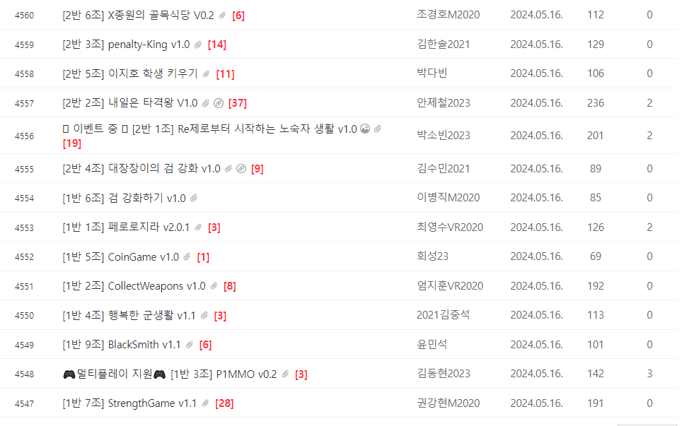
게임지표
리뷰 댓글 1위
조회수 1위
Notes:
우선 저희게임은 출시된 타 게임에 비해 가장많은 조회수 및 댓글을 기록하였으며 이는 플레이 데이터를 쌓는데 큰 도움이 되었습니다.
베타버전 대비 사용자는 12명에 그쳤지만 오픈 이후 총 사용자는 40명이 넘어가는 수치가 나왔습니다.

Slide 6
게임지표
Notes:
다음으론 베타기간과 출시 이후의 게임 지표를 비교분석 해드리겠습니다.
위 표를 보시면 안타와 타석의 최대값은 늘어난 반면 볼넷과 홈런은 줄었습니다.
베타때 시행했던 타격확률과 출시 후의 타격확률은 동일하게 유지하여 게임을 출시했지만
평균지표는 더 떨어진 것을 알 수 있으며 베타에 비해 더 많은 유저가 모이게 되어 지표가 하락한 것으로 보입니다.
이는 현재 타격확률의 조정이 크게 필요하다는 것을 뜻합니다.

Slide 7
유저지표
NRU
UV
베타 MTS
4분 8초
플레이시간
하락
42명
(100%)
41명
(99%)
오픈 MTS
2분 23초
기간 5/16 ~ 5/29
Notes:
마지막으로 유저지표에 관해서 분석하겠습니다.
우선 총 전체데이터를 나타내는 NRU와 UV를 보시면 게임을 오픈한 5/16부터 5/29까지 새롭게 추가된 유저는 42명이며 42명의 유저중 1명 제외 전부 게임을 하였다는걸 알 수 있습니다.
허나 평균 플레이 타임은 약 2분가량 하락한 것으로 볼 수 있으며 이는 저희 게임은 아웃되기 전까지 계속 타격을 하는 구조다보니
플레이에 지루함을 느끼는 요소가 생겨 플레이 타임이 하락한 것으로 보입니다.

Slide 8
유저지표
ACU 최고수치
오픈 1주차 : WAU 44명
오픈 2주차 : WAU 3명
기간 5/16 ~ 5/29 (5/28 이후로 가입자 플레이 X)
Notes:
다음은 오픈이 시작된 5/16부터 5/27까지의 가입 및 플레이 유저에 관한 지표입니다.
오픈을 시작한 당일 26명의 유저가 가입하여 모두게임을 플레이 하였지만 다음날부터 지표가 크게 줄어든 것을 볼수 있습니다.
앞서 말씀드린 MTS지표가 하락할 수 밖에 없던 이유였던 것입니다.
또한 5/22 지표를 보시면 11명의 가입 및 플레이가 있었지만 다른 수업에서 위 게임을 플레이를 해본 뒤로 다른 유저의 유입은 늘지 않고 있는 상황입니다.
주간으로 정리된 WAU를 보시면 오픈 1주차는 오픈 및 이벤트 기간으로 인해 44명이라는 큰 지표가 쌓였지만
2주차로 들어선 뒤로 3명으로 확 줄어버린 것도 보실 수 있습니다.
앞으로도 만약 RU지표 및 TS지표의 상승이 없다면 게임은 큰 위기를 맞이할 것 입니다.

Slide 9
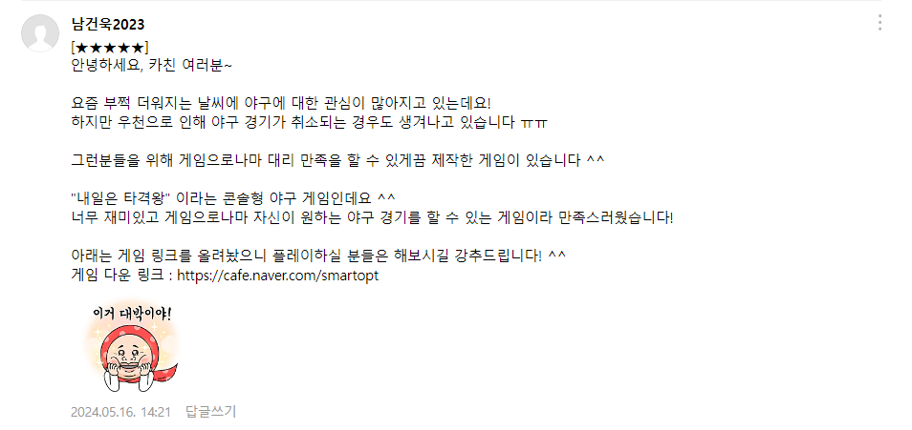
해결방안
평균 안타 및 홈런 비율 증가
CPA : 앱을 실행 할 시 보상
타격의 추가적인 확률제시!!
Notes:
위기에 대한 대응책으로 첫번쨰는 낮아진 홈런 및 안타 비율을 늘려 유저에게 더 많은 타격감을 선정할 예정입니다.
현재 지표는 매우 낮은 평균 지표로 인해 유저들이 게임 플레이어 많은 시간을 사용하지 않는다고 판단했기 때문입니다.
두번째는 마케팅 전략입니다.
현재는 떨어진 UV지표는 더 큰 마케팅을 통해 늘어날 수 있다고 생각합니다. 고로 더 많은 댓글 마케팅에 CPA를 추가하여 진입장벽을 낮출 예정입니다, 이상입니다.

